Slide 1
数值求解讨论
2024.3.18

Slide 2
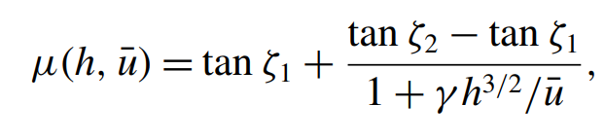
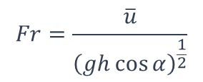
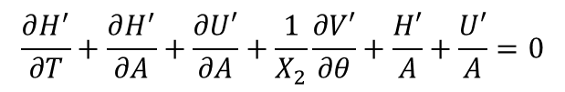
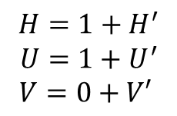

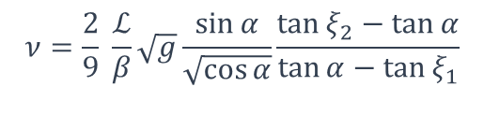
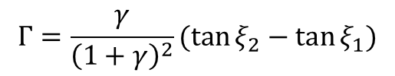
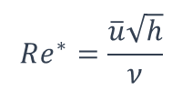
Non-dimensional depth-averaged governing eqns. --- Perturbation flow
添加数值黏性
$$H=1+H^{′}$$
$$U=1+U^{′}$$
$$V=0+V′$$
$$\frac{∂H^{′}}{∂T}+\frac{∂H^{′}}{∂A}+\frac{∂U′}{∂A}+\frac{1}{X_{2}}\frac{∂V′}{∂θ}+\frac{H′}{A}+\frac{U′}{A}=0$$
$$\frac{∂U′}{∂T}+C\frac{∂U′}{∂A}+\frac{1}{X_{2}}\frac{∂V′}{∂θ}+\frac{1}{X_{2}}2U^{′}\cos{α}=−\frac{1}{Fr^{2}}\frac{∂H^{′}}{∂A}+\frac{1}{Re^{∗}}\left[\frac{∂}{∂A}\left(\frac{∂U^{′}}{∂A}\right)+{\left(\frac{1}{X_{2}}\right)}^{2}\frac{∂}{∂θ}\left(\frac{∂U^{′}}{∂θ}\right)\right]+\frac{Γ}{Fr^{2}}\left(−U′+\frac{3}{2}H′\right)$$
$$\frac{∂V′}{∂T}+\frac{∂V′}{∂A}=−\frac{1}{Fr^{2}}\frac{1}{X_{2}}\frac{∂H′}{∂θ}+\frac{1}{Re^{∗}}\left[\frac{∂}{∂A}\left(\frac{∂V′}{∂A}\right)+{\left(\frac{1}{X_{2}}\right)}^{2}\frac{∂}{∂θ}\left(\frac{∂V′}{∂θ}\right)\right]+\frac{η}{Fr^{2}}\left(−V′\right)$$
$$Γ=\frac{γ}{{\left(1+γ\right)}^{2}}(\tan{ξ_{2}}−\tan{ξ_{1}})$$
沿着厚度方向积分得到的底部摩擦是否应该乘上修正系数$F(A)$?
$$Fr=\frac{\overline{u}}{{\left(gh\cos{α}\right)}^{\frac{1}{2}}}$$
$$Re^{∗}=\frac{\overline{u}\sqrt{h}}{ν}$$
$$ν=\frac{2}{9} \frac{ℒ}{β}\sqrt{g}\frac{\sin{α}}{\sqrt{\cos{α}}}\frac{\tan{ξ_{2}}−\tan{α}}{\tan{α}−\tan{ξ_{1}}}$$

Slide 3
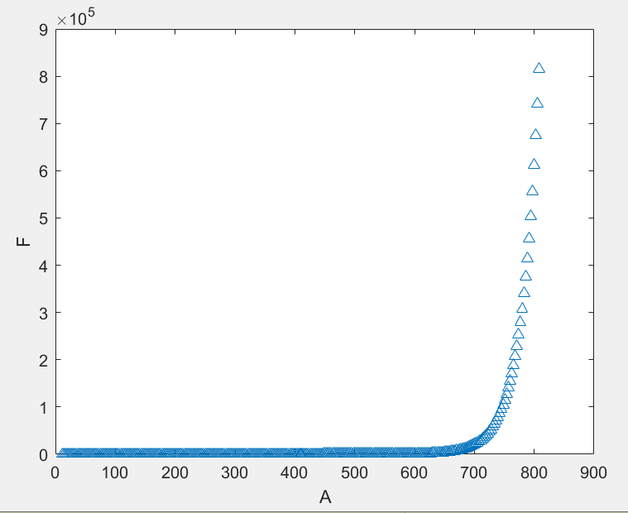
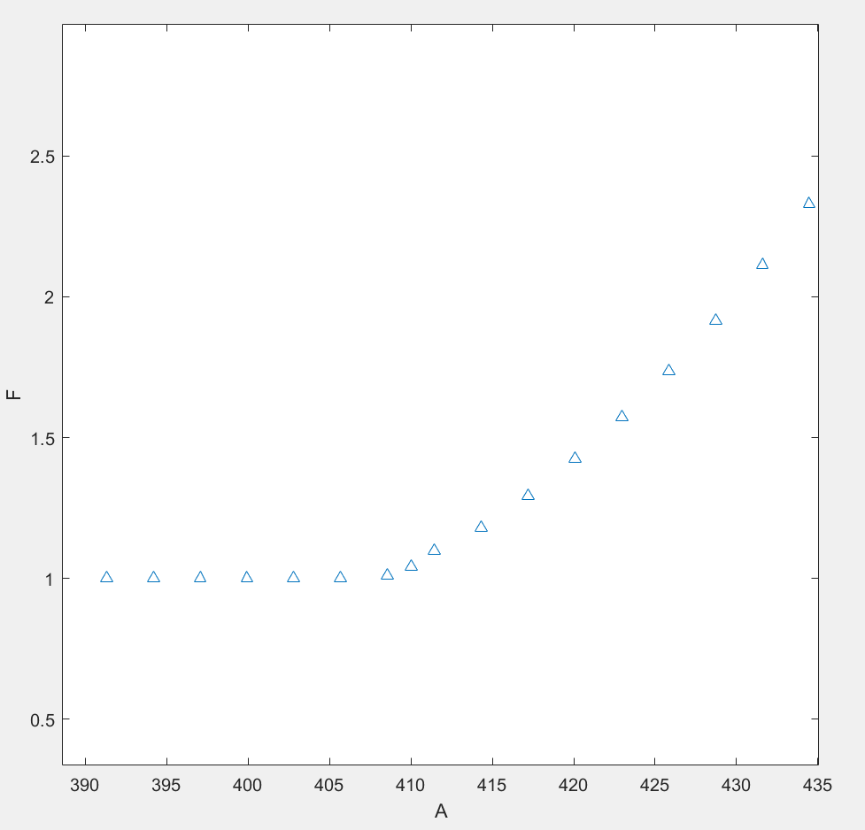





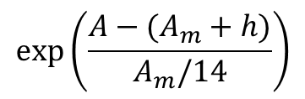





添加数值黏性
实际的计算域
可能的结果域
$$1$$
$$(A_{int}<A<A_{m})$$
$$F\left(A\right)=$$
$$\exp\left(\frac{A−(A_{m}+h)}{A_{m}/14}\right)$$
$$A_{int}$$
$$A_{m}$$
$$A_{end}$$
$$(A_{m}<A<A_{end})$$
网格耗散
C tanh tanh本身的厚度
$$A_{int}=10$$
$$A_{end}=810$$
$$A_{m}=410$$

Slide 4
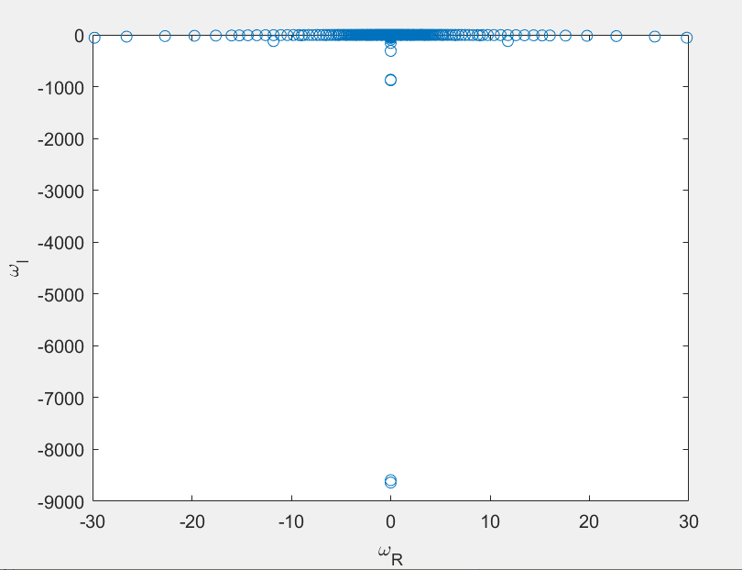
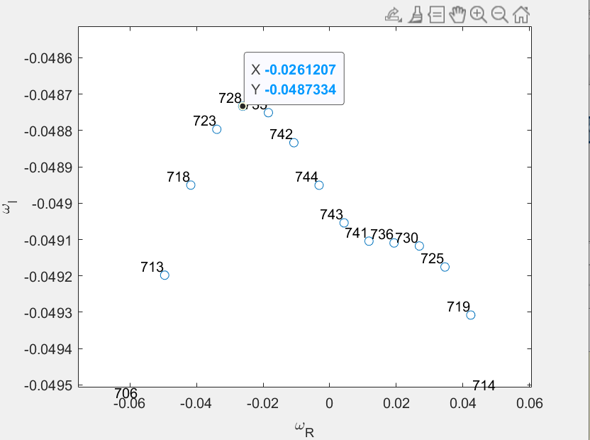
在右端区域的结果仍然是不好的

Slide 5
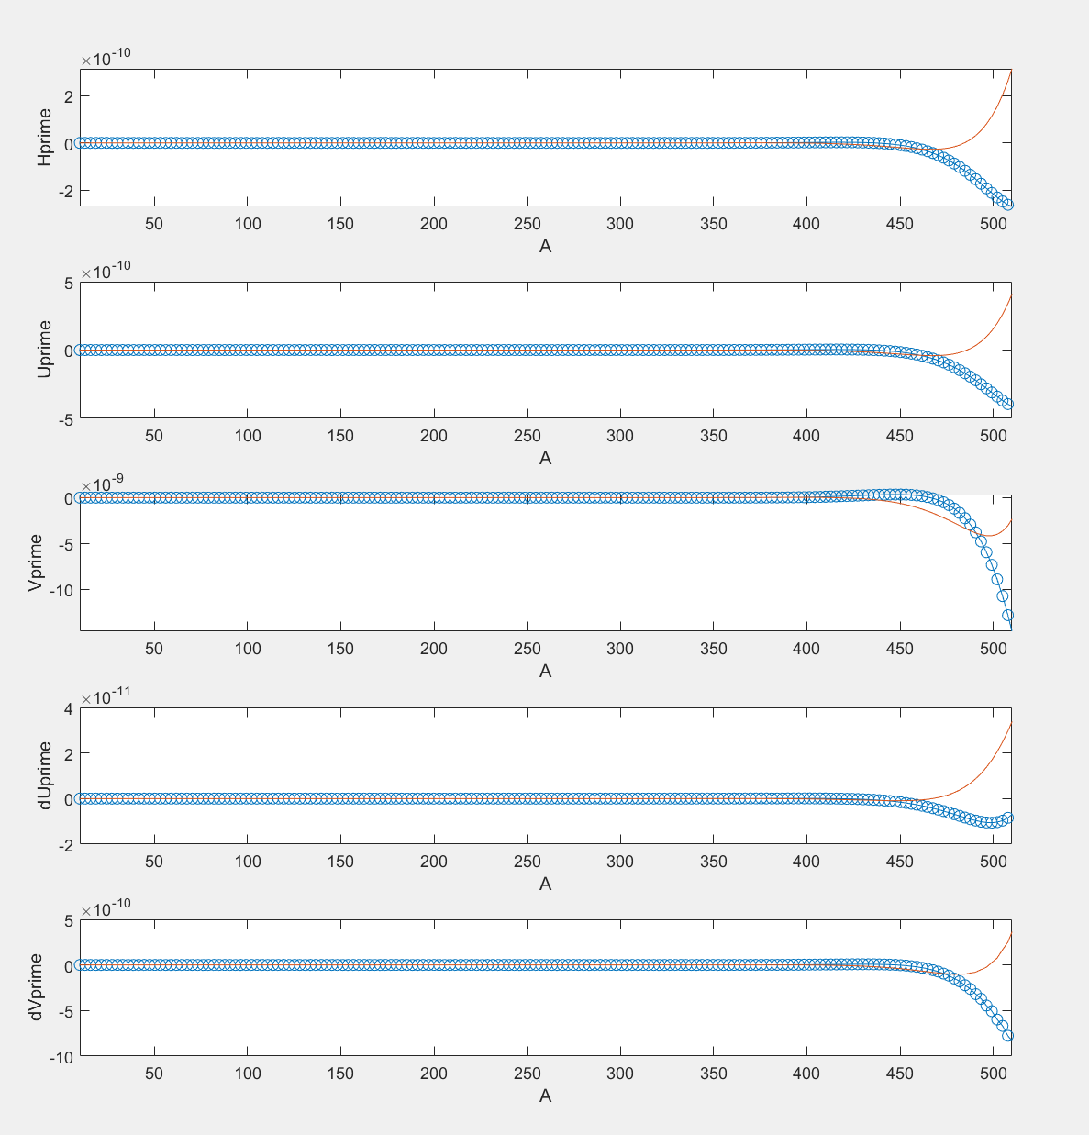
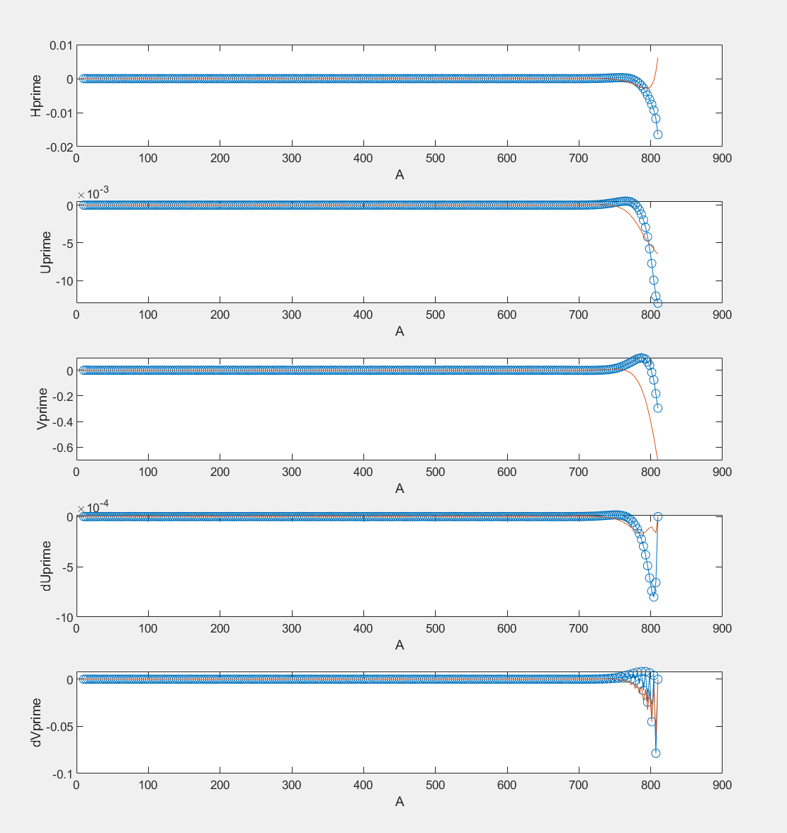





在右端区域的结果仍然是不好的
$$A=10\sim 510$$
$$A=10\sim 810$$
实际的计算域
可能的结果域
$$A_{int}$$
$$A_{m}$$
$$A_{end}$$

Slide 6
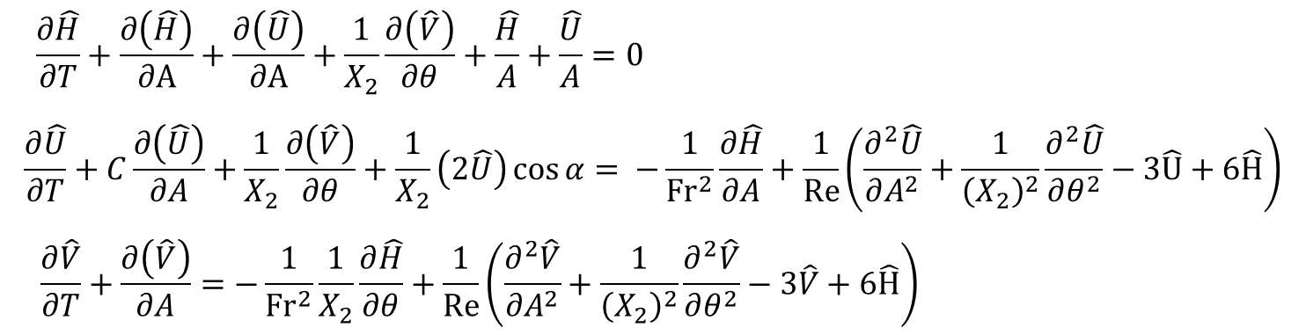
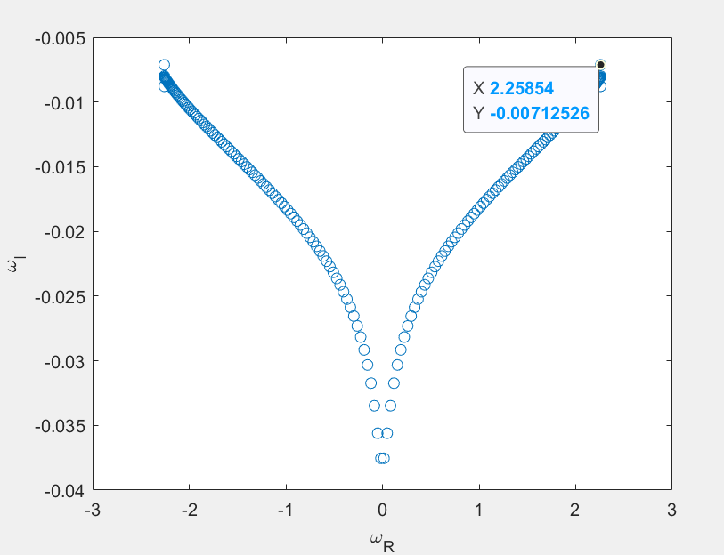
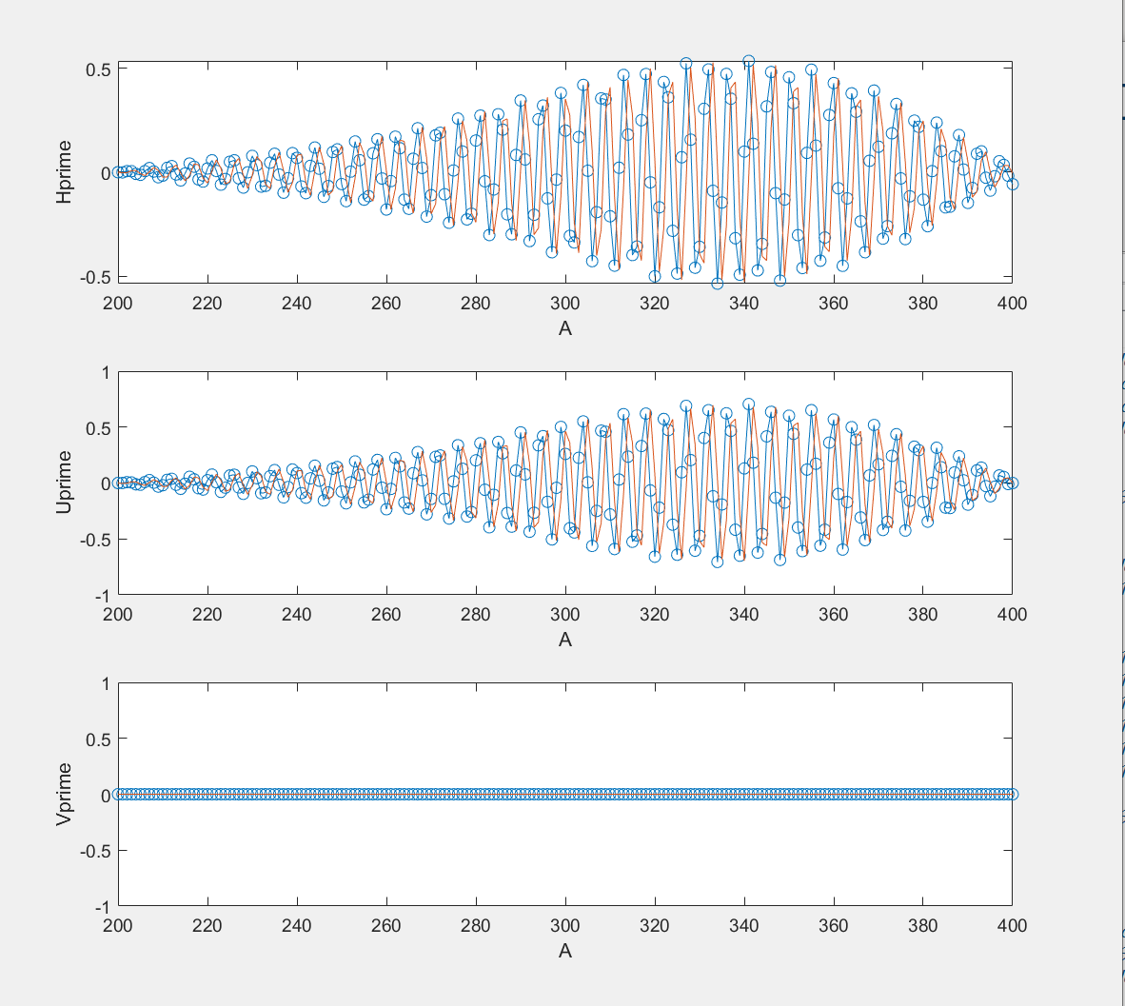


尝试单独去求解黏性的部分（水的本构）
Let $k_{2}=0$
$$V^{′}=0$$

Slide 7
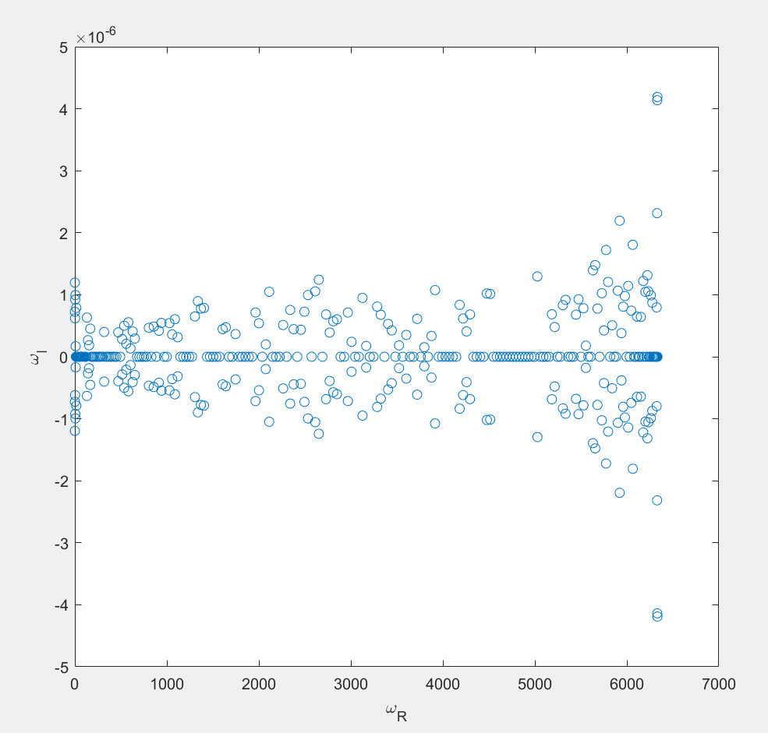

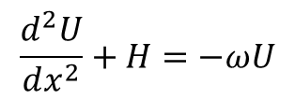

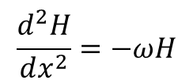




构造的一个例子
单独解方程(1)
$$\frac{d^{2}H}{dx^{2}}=−ωH$$
$$H=C_{1}\sin\left(\sqrt{ω}x\right)$$
$$\sqrt{ω}=\frac{m}{2}$$
$$(1)$$
$$m=0,1,2,…$$
$$x∈[0,2π]$$
$$\frac{d^{2}U}{dx^{2}}+H=−ωU$$
$$(2)$$
差分后联立求解

Slide 8
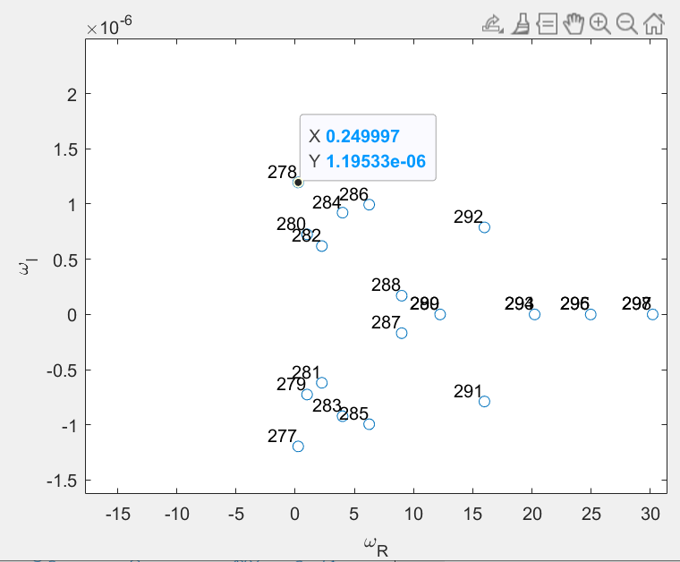
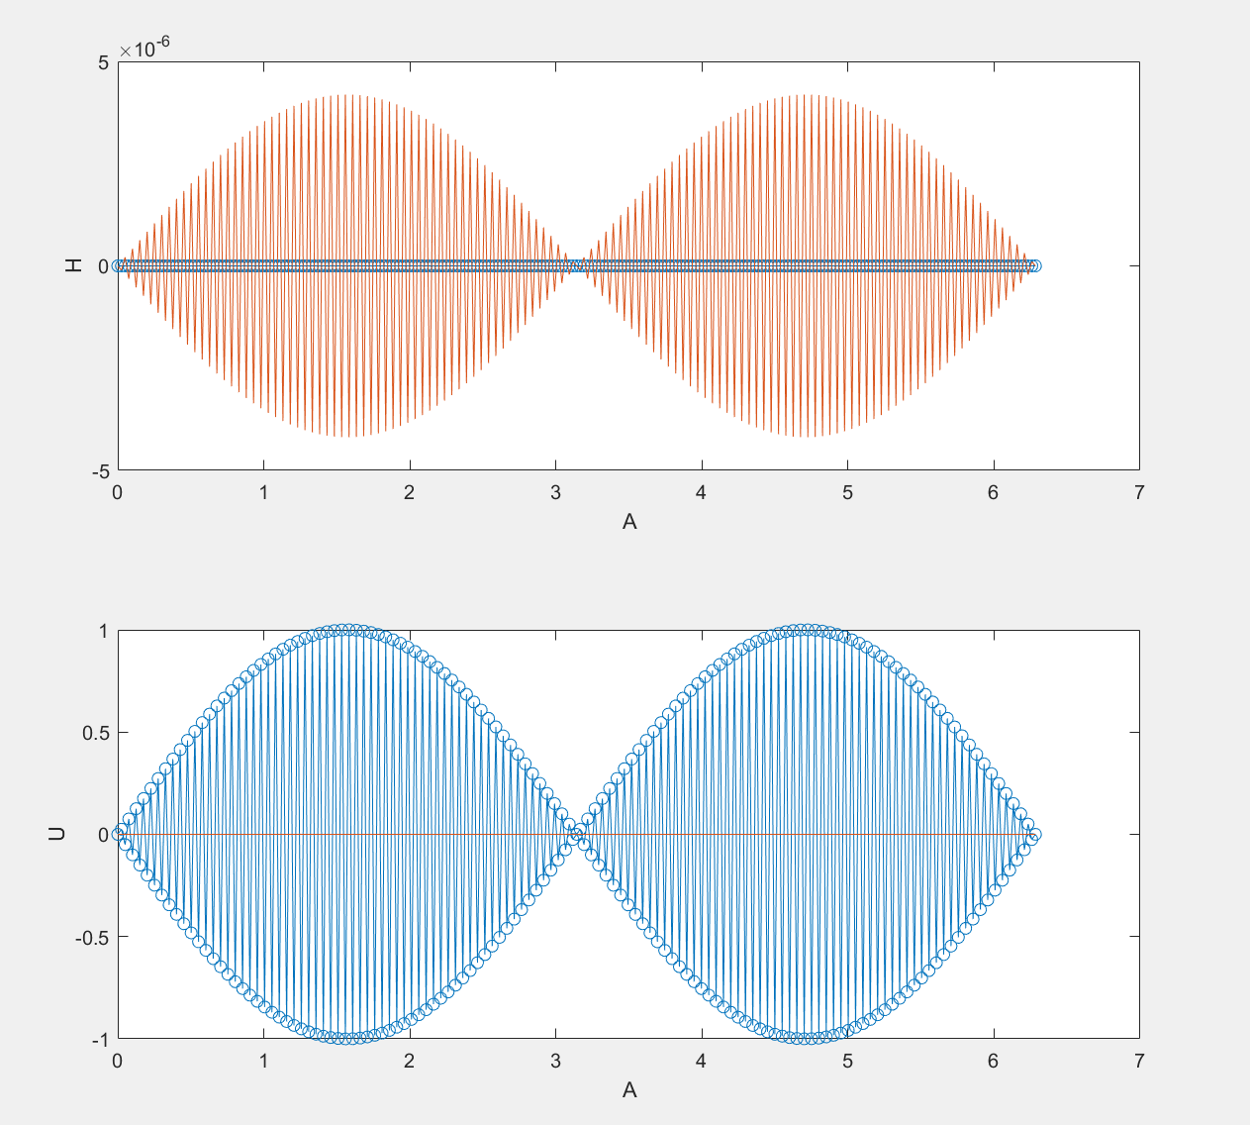
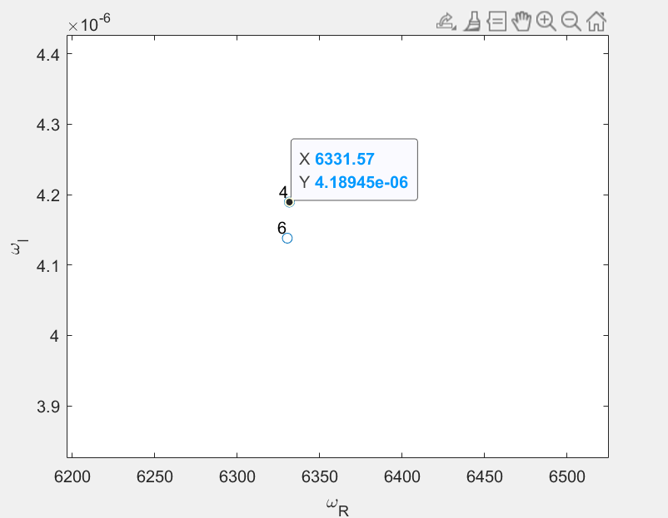
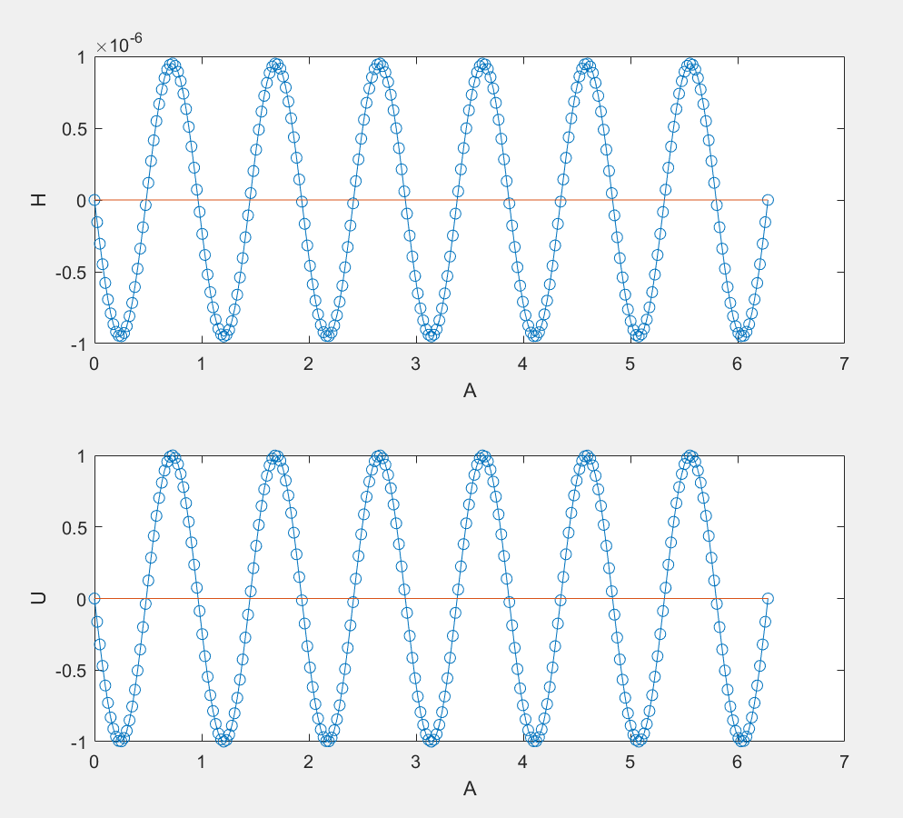
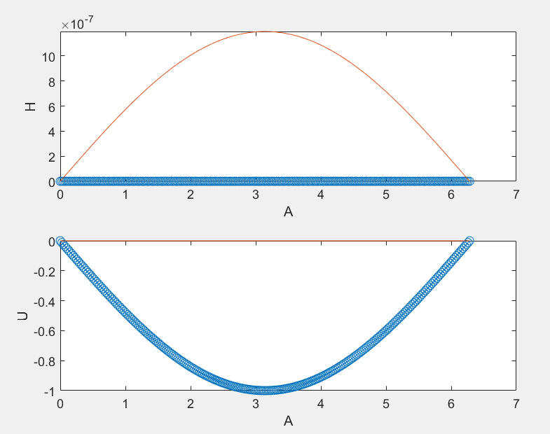

Slide 9
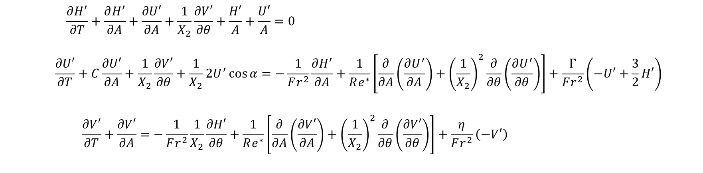



$$H^{′}=α_{H}e^{i(k_{2}θ−ωT)}$$
时间模式下看扰动的发展
$$U^{′}=α_{U}e^{i(k_{2}θ−ωT)}$$
$$V^{′}=α_{V}e^{i(k_{2}θ−ωT)}$$
在有限域内求解方程得到的特征值
关于代码问题

Slide 10
Appendix

Slide 11


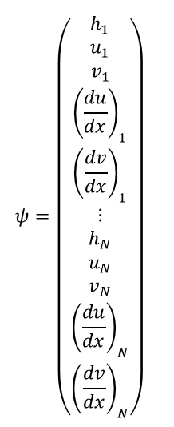

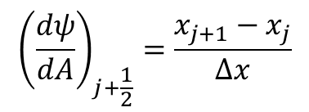


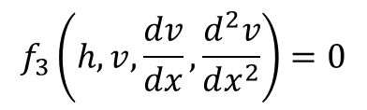

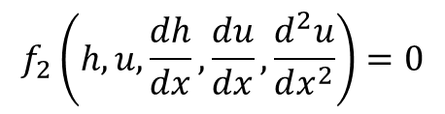
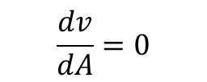



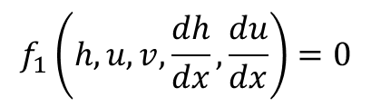

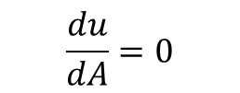



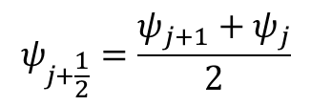
浅水方程
$$f_{1}\left(h,u,v,\frac{dh}{dx},\frac{du}{dx}\right)=0$$
$$ψ={\left(\begin{aligned}h_{1} \\ u_{1} \\ v_{1} \\ {\left(\frac{du}{dx}\right)}_{1} \\ {\left(\frac{dv}{dx}\right)}_{1} \\ ⋮ \\ h_{N} \\ u_{N} \\ v_{N} \\ {\left(\frac{du}{dx}\right)}_{N} \\ {\left(\frac{dv}{dx}\right)}_{N}\end{aligned}\right)}^{}$$
差分方法与边界条件
$$f_{2}\left(h,u,\frac{dh}{dx},\frac{du}{dx},\frac{d^{2}u}{dx^{2}}\right)=0$$
$$f_{3}\left(h,v,\frac{dv}{dx},\frac{d^{2}v}{dx^{2}}\right)=0$$
对格子中心列方程：$5(N−1)$
$$…$$
$$x_{1}$$
$$x_{2}$$
$$x_{3}$$
$$x_{N−2}$$
$$x_{N−1}$$
$$x_{N}$$
左边界条件：$3$
格子中心的差分格式：
$${\left(\frac{dψ}{dA}\right)}_{j+\frac{1}{2}}=\frac{x_{j+1}−x_{j}}{Δx}$$
右边界条件：$2$
$$h=0$$
$$\frac{du}{dA}=0$$
$$u=0$$
$$ψ_{j+\frac{1}{2}}=\frac{ψ_{j+1}+ψ_{j}}{2}$$
$$v=0$$
$$\frac{dv}{dA}=0$$

